Slide 1


FACE MOOD RECOGNITION DALAM PROSES KBM
Markus Antoni Suwignyo
Jauzak Hussaini Windiatmaja
Bakhtiyar Ghozi
Rizki Kusuma
Ilham Al Fajri
TIM KOBRA

Slide 2
LATAR BELAKANG
Kebanyakan sistem evaluasi dosen dan mahasiswa masih menggunakan kuesioner
Ekspresi wajah memainkan peran penting dalam interaksi manusia dan komunikasi nonverbal
Ekspresi wajah dan perubahan pola wajah memberi kita informasi tentang keadaan emosi orang tersebut. Ekspresi ini membantu dalam memahami mood orang dengan cara yang lebih baik.
Salah dua model yang digunakan dalam melakukan FER adalah MTCNN dan AWS Rekognition
Kami mencoba membangun Aplikasi FER untuk memonitor emosi mahasiswa, sehingga dapat digunakan untuk bahan evaluasi

Slide 3

RUMUSAN MASALAH
Berdasarkan permasalahan yang telah disampaikan pada latar belakang, rumusan masalah yang terbangun adalah bagaimana membuat aplikasi Facial Expression Recognition

Slide 4

RUANG LINGKUP
Aplikasi ini dibuat dengan menggunakan MTCNN dan AWS Rekognition
Aplikasi ini dibuat berbasis web, menggunakan bahasa pemrograman JavaScript, PHP, dan Python
Aplikasi ini dibangun menggunakan Framework AngularJS, Code Igniter, dan Flask

Slide 5
TUJUAN DAN MANFAAT
Tujuan:
Membuat Face Mood Recognition untuk digunakan sebagai bahan evaluasi dosen
Manfaat:
Data yang dihasilkan dari aplikasi dapat digunakan sebagai bahan evaluasi dosen dan mahasiswa
Bisa mengidentifikasi masalah psikoplogis pada seseorang, seperti rasa takut
Dapat mendeteksi kecurangan

Slide 6
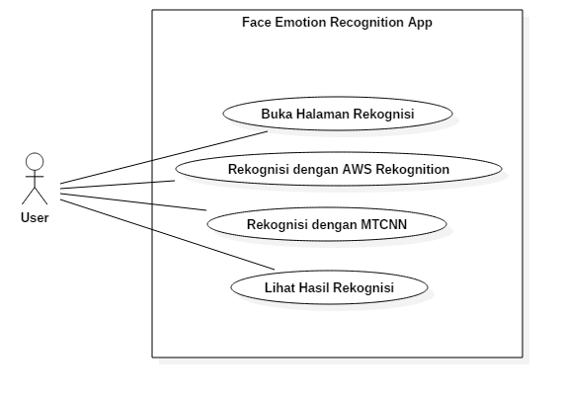
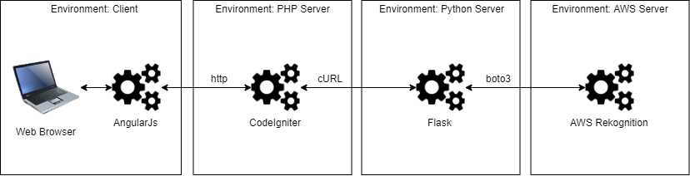
USE CASE DIAGRAM DAN DEPLOYMENT DIAGRAM
Notes:
Use Case : Fitur Fungsional Aplikasi
Deployment : Arsitektur Aplikasi

Slide 7
DEMO
Demo aplikasi dapat dilihat pada tautan berikut:
s.id/KobraFERDemo

Slide 8
TESTING
Metode Testing:
Pengujian blackbox dilakukan oleh 1 penguji, dengan hasil dijabarkan pada poin Hasil Testing
Hasil Testing:
Test Case ID | Hasil yang Didapat | Kesimpulan
TC1 | Buka halaman rekognisi | Diterima
TC2 | Rekognisi Single Face dengan AWS Rekognition | Diterima
TC3 | Rekognisi Single Face dengan MTCNN | Diterima
TC4 | Rekognisi Multi Faces dengan AWS Rekognition | Diterima
TC5 | Rekognisi Multi Faces dengan MTCNN | Diterima
TC6 | Rekognisi No Face dengan AWS Rekognition | Diterima
TC7 | Rekognisi No Face dengan MTCNN | Diterima
TC8 | Lihat hasil Rekognisi | Diterima

Slide 9
SELANJUTNYA?
Melakukan testing lebih lanjut dengan metode pengujian yang lebih baik seperti Usability Testing
Melakukan evaluasi performasi terhadap metode MTCNN dan AWS Rekognisi
Pengembangan Platform
Penambahan Server Database

Slide 10
REFERENCE
AngularJS, 2010. AngularJS Docs. [Online] Available at: https://docs.angularjs.org/ [Accessed 18 August 2019].
Arlow, J. & Neustadt, I., 2002. UML and The Unified Process Practical Object-Oriented Analysis & Design. s.l.:s.n.
Flask, 2010. Flask User’s Guide. [Online] Available at: https://flask.palletsprojects.com/en/1.0.x/#user-s-guide [Accessed 18 August 2019].
CodeIgniter, 2014. CodeIgniter at a Glance. [Online] Available at: https://codeigniter.com/user_guide/overview/at_a_glance.html [Accessed 18 August 2019].
Kulkarni, Saket S. 2014. Facial expression (mood) recognition from facial images using committee neural networks. BioMedical Engineering OnLine, 8:16
Mauss, B., Robinson, M. D. 2009. "Measures of emotion: A review" Cognition and Emotion.
S. Minaee dan A. Abdolrashidi 2019. Deep-Emotion: Facial Expression Recognition Using Attentional Convolutional Network. arXiv

